Slide 1
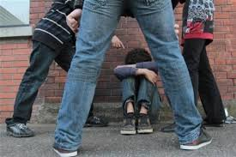
Le Harcèlement Scolaire

Slide 2
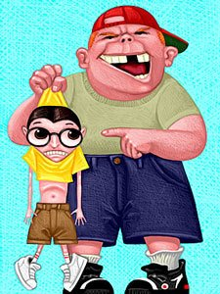
Définition …
Le harcèlement se définit comme une violence répétée qui peut être verbale, physique ou psychologique. Cette violence se retrouve aussi au sein de l’école. Elle est le fait d’un ou de plusieurs élèves à l’encontre d’une victime qui ne peut se défendre.
Lorsqu’un enfant est insulté, menacé, battu, bousculé ou reçoit des messages injurieux à répétition, on parle donc de harcèlement.

Slide 3
Les caractéristiques …
Les 3 caractéristiques du harcèlement en milieu scolaire :
La violence : c’est un rapport de force et de domination entre un ou plusieurs élèves et une ou plusieurs victimes.
La répétitivité : il s’agit d’agressions qui se répètent régulièrement durant une longue période.
L’isolement de la victime : la victime est souvent isolée, plus petite, faible physiquement, et dans l’incapacité de se défendre.

Slide 4
Les différentes formes ….
Le harcèlement physique/verbal :
des coups, pincements, tirage de cheveux,
des bousculades, jets d’objets,
des bagarres organisées par un ou plusieurs harceleurs,
des vols et du racket,
des dégradations de matériel scolaire ou de vêtements,
des violences à connotation sexuelle : voyeurisme dans les toilettes, déshabillage et baisers forcés, gestes déplacés…,

Slide 5
Les différentes formes ….
Le harcèlement psychologique/verbal :
Ce type de violence – verbale, psychologique et symbolique – est plus discret que le harcèlement physique, et donc plus difficile à détecter par les adultes.
l’utilisation de surnoms dévalorisants,
des moqueries, insultes, menaces,
des humiliations, chantages, propagations de fausses rumeurs,
des pratiques de discrimination, d’exclusion et de mise à l’écart …,

Slide 6
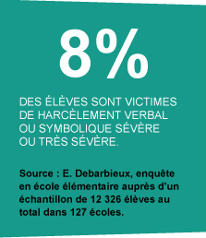
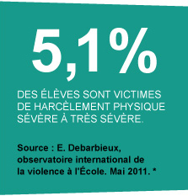
Quelques chiffres …

Slide 7
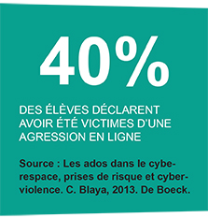
Le Cyber – harcèlement
Avec le développement des nouvelles technologies et des réseaux sociaux, les harceleurs peuvent poursuivre leurs victimes hors des murs de l’École. On parle alors de « cyber-harcèlement ».
Il se pratique via les SMS, commentaires et vidéos postés sur les réseaux sociaux, les photos prises avec les téléphones portables, etc., et place la victime dans un état d’insécurité permanent. La violence peut l’atteindre partout et tout le temps.
Exemples de cyber-harcèlement :
moqueries en ligne,
propagation de rumeurs par téléphone mobile ou internet,
création d’une page ou d’un profil à l’encontre d’une personne,
envoi de photographies sexuellement explicites ou humiliantes,
publication d’une vidéo de la victime en mauvaise posture,
envoi de messages injurieux ou menaçants par SMS ou courrier électronique …,

Slide 8
Les acteurs du harcèlement …
Le(s) harceleur(s), parvenant à faire de ses camarades témoins les complices de ses actes, installent une relation de domination collective sur la victime.
La victime, ne trouvant ni défense ni empathie chez ses pairs, s’enferme très souvent dans l’isolement.
Les témoins, en soutenant, encourageant ou faisant semblant d’ignorer le harcèlement, renforcent la violence du harceleur.

Slide 9
Les recours possibles …
Lorsqu’un collégien ou un lycéen commet un acte grave à l’égard d’un membre du personnel ou d’un autre élève, une sanction est prononcée. Les sanctions, définies par la circulaire 2011-111 du 1-08-2011, peuvent être précisées dans le règlement intérieur.
L’échelle des sanctions, définie, est la suivante :
l’avertissement,
le blâme,
la mesure de responsabilisation : elle a pour objectif de responsabiliser les élèves sur les conséquences de leurs actes, en les faisant participer à des activités de solidarité, culturelles ou de formation.
l’exclusion temporaire de la classe,
l’exclusion temporaire de l’établissement,
l’exclusion définitive de l’établissement

Slide 10
Les conséquences …
Pour la victime :
A court terme :
Absentéisme et décrochage scolaire,
Troubles du comportement,
Isolement,
A moyen terme :
Troubles dépressifs,
Comportement suicidaire,
Comportement violent,
A long terme :
Troubles de la socialisation,
Troubles psychiques

Slide 11
Les conséquences …
Pour le/les harceleur(s) :
A court terme :
Manque d’empathie,
Rapport à la violence,
A moyen terme :
Marginalisation,
Echec scolaire,
A long terme :
Délinquance,
Troubles sociaux,
Dépression,

Slide 12
Les conséquences …
Pour le/les témoin(s) :
Attitudes violentes
Sentiments d’insécurité

Slide 13
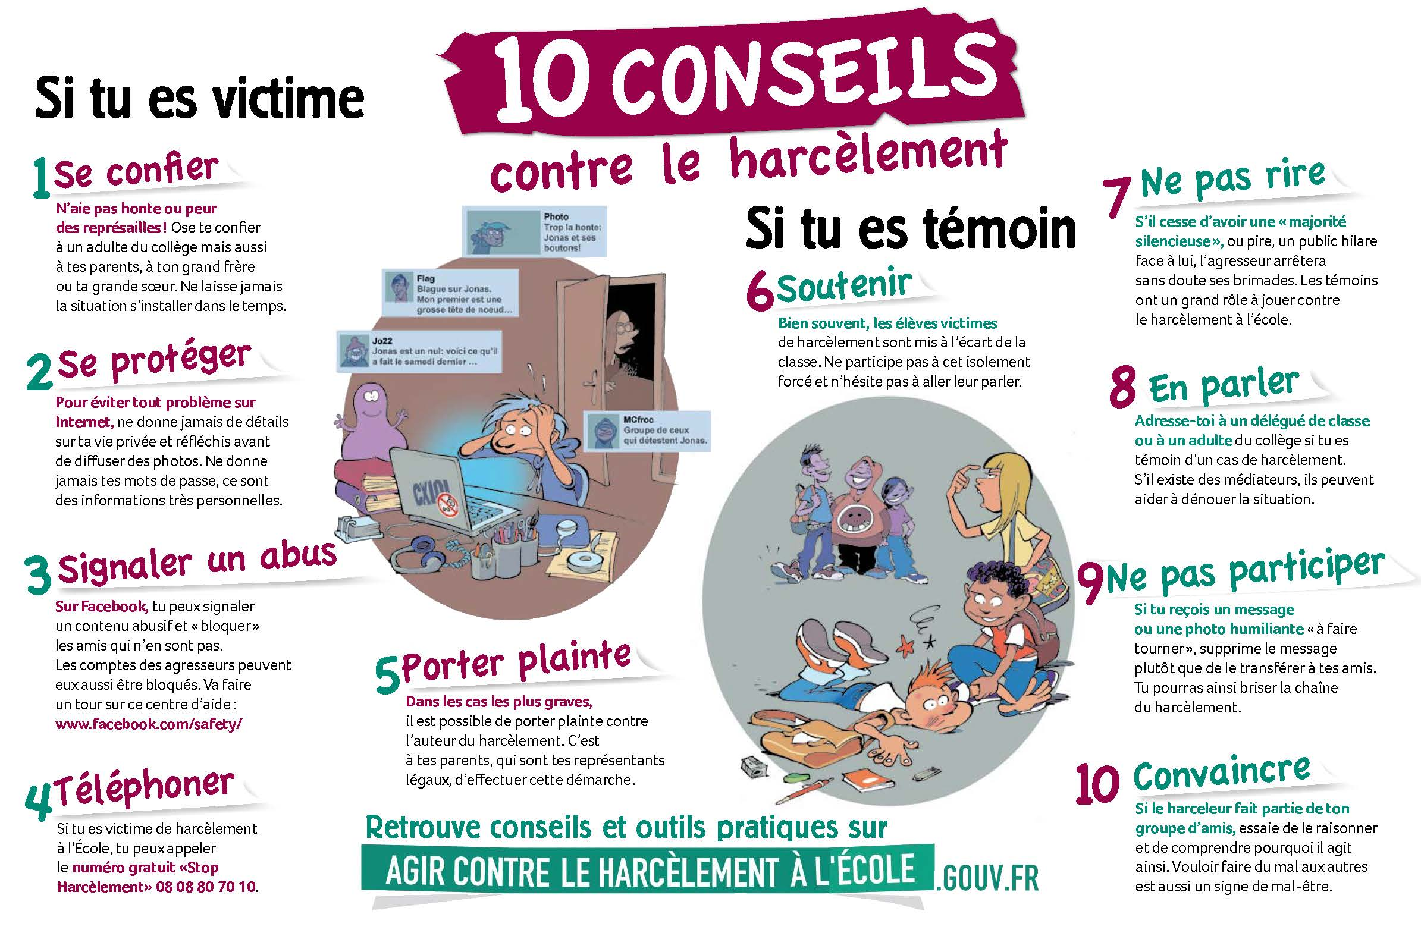
Une image pour résumer …

Slide 14
Quelques exemples … en images
Témoignage
La gifle
La rumeur
Les injures

